Slide 1
«Лермонтов и Пушкин – загадка русской жизни и литературы…»
А.Блок

Slide 2
Пушкин – дневное, а Лермонтов – ночное светило русской поэзии.
Д.С. Мережковский
Мастерская построения отношения и творческого письма в 9 классе.

Slide 3

Задание
Сравните понятия «дневное» и «ночное» светило. Какие ассоциации вызывают у вас эти образы, запишите по 5 слов.

Slide 4

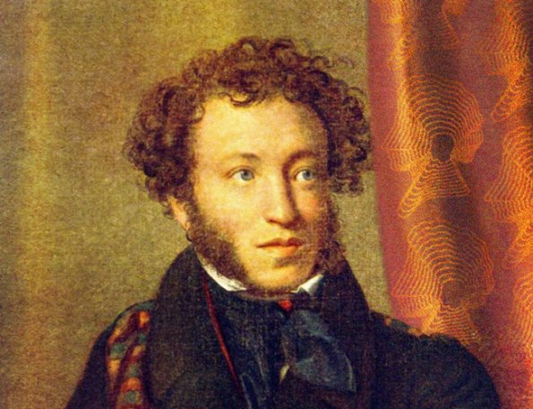
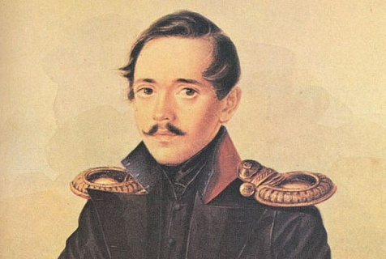
Подумайте и подберите по одной цитате, которую бы вы поместили под портретом «вашего» Пушкина, «вашего» Лермонтова.
Задание

Slide 5
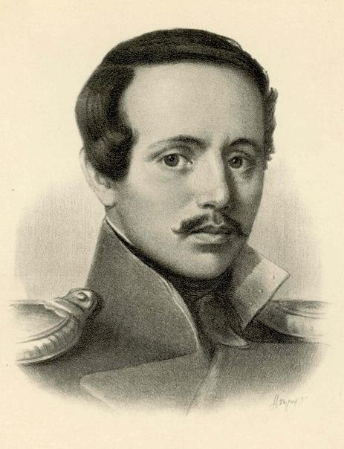
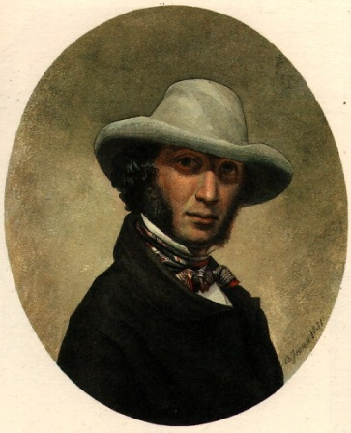
Выберите по одному высказыванию выдающихся людей о Лермонтове и Пушкине
Лермонтов «…истинный поэт скорби своего поколения».
А. Григорьев
«Солнце нашей поэзии»
Вл. Одоевский
«Пушкин – это наше всё»
А. Григорьев
«Наша память хранит с малолетства веселое имя: Пушкин»
А.Блок
«Лермонтов. Поэт сверхчеловечества»
Д. Мережковский
«… нельзя отнять у Лермонтова звёздное и царственное»
В. Розанов

Slide 6

Задание
Сравните стихотворения А.С. Пушкина и М.Ю. Лермонтова. Выделите ключевые слова из одного и другого стихотворения (4-5 слов) и выпишите одну - две понравившиеся строки.

Slide 7
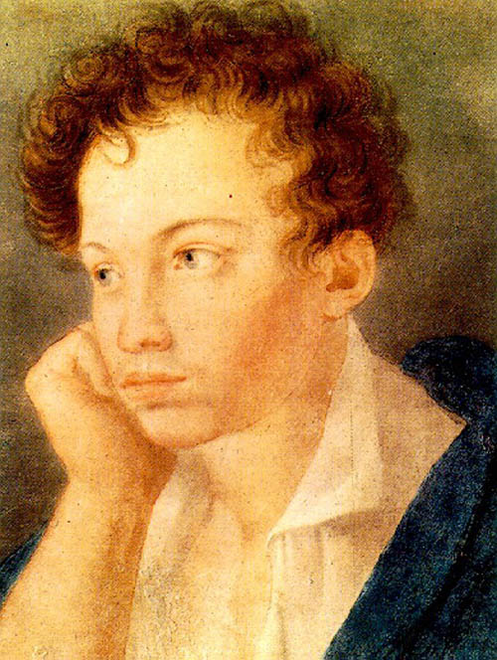
Я вас любил: любовь еще, быть может,
В душе моей угасла не совсем;
Но пусть она вас больше не тревожит;
Я не хочу печалить вас ничем.
Я вас любил безмолвно, безнадежно,
То робостью, то ревностью томим;
Я вас любил так искренно, так нежно,
Как дай вам бог любимой быть другим.

Slide 8
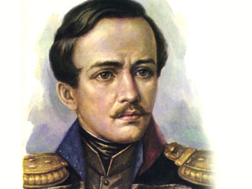
Нищий
У врат обители святой
Стоял просящий подаянья
Бедняк иссохший, чуть живой
От глада, жажды и страданья.
Куска лишь хлеба он просил,
И взор являл живую муку,
И кто-то камень положил
В его протянутую руку.
Так я молил твоей любви
С слезами горькими, с тоскою;
Так чувства лучшие мои
Обмануты навек тобою!

Slide 9
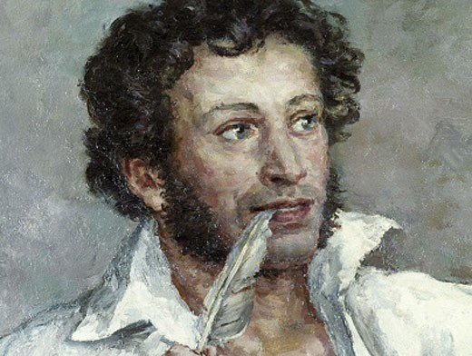
Если жизнь тебя обманет,
Не печалься, не сердись!
В день уныния смирись:
День веселья, верь, настанет.
Сердце в будущем живет;
Настоящее уныло:
Все мгновенно, все пройдет;
Что пройдет, то будет мило

Slide 10
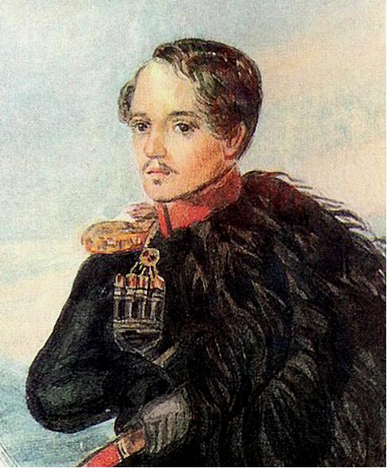
И скучно и грустно, и некому руку подать
В минуту душевной невзгоды...
Желанья!.. что пользы напрасно и вечно желать?..
А годы проходят - все лучшие годы!
Любить... но кого же?.. на время - не стоит труда,
А вечно любить невозможно.
В себя ли заглянешь? - там прошлого нет и следа:
И радость, и муки, и всё там ничтожно...
Что страсти? - ведь рано иль поздно их сладкий недуг
Исчезнет при слове рассудка;
И жизнь, как посмотришь с холодным вниманьем вокруг -
Такая пустая и глупая шутка...

Slide 11
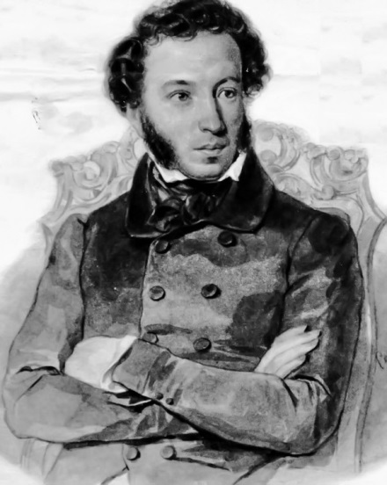
В дверях эдема ангел нежный
Главой поникшею сиял,
А демон мрачный и мятежный
Над адской бездною летал.
Дух отрицанья, дух сомненья
На духа чистого взирал
И жар невольный умиленья
Впервые смутно познавал.
„Прости, он рек, тебя я видел,
И ты недаром мне сиял:
Не всё я в небе ненавидел,
Не всё я в мире презирал“.
Ангел

Slide 12
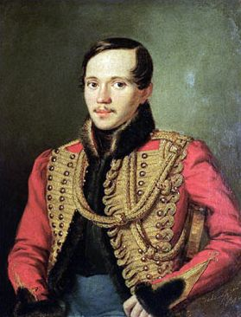
По небу полуночи ангел летел
И тихую песню он пел;
И месяц, и звезды, и тучи толпой
Внимали той песне святой.
Он пел о блаженстве безгрешных духов
Под кущами райских садов;
О боге великом он пел, и хвала
Его непритворна была.
Он душу младую в объятиях нес
Для мира печали и слез;
И звук его песни в душе молодой
Остался — без слов, но живой.
И долго на свете томилась она,
Желанием чудным полна;
И звуков небес заменить не могли
Ей скучные песни земли.
Ангел

Slide 13


Задание
Выберите из всего собранного материала слово, словосочетание или предложение. Оно будет темой вашей творческой работы.
Напишите по желанию:
Синквейн
Диаманту
Хокку
Эссе

Slide 14
Рефлексия
Какой момент урока показался самым интересным?
Продолжите фразу: «Муки творчества – это…
Согласны ли вы с мнением Мережковского о том, что Пушкин – дневное, а Лермонтов – ночное светило русской поэзии.

Slide 15
Спасибо за урок!

